Slide 1
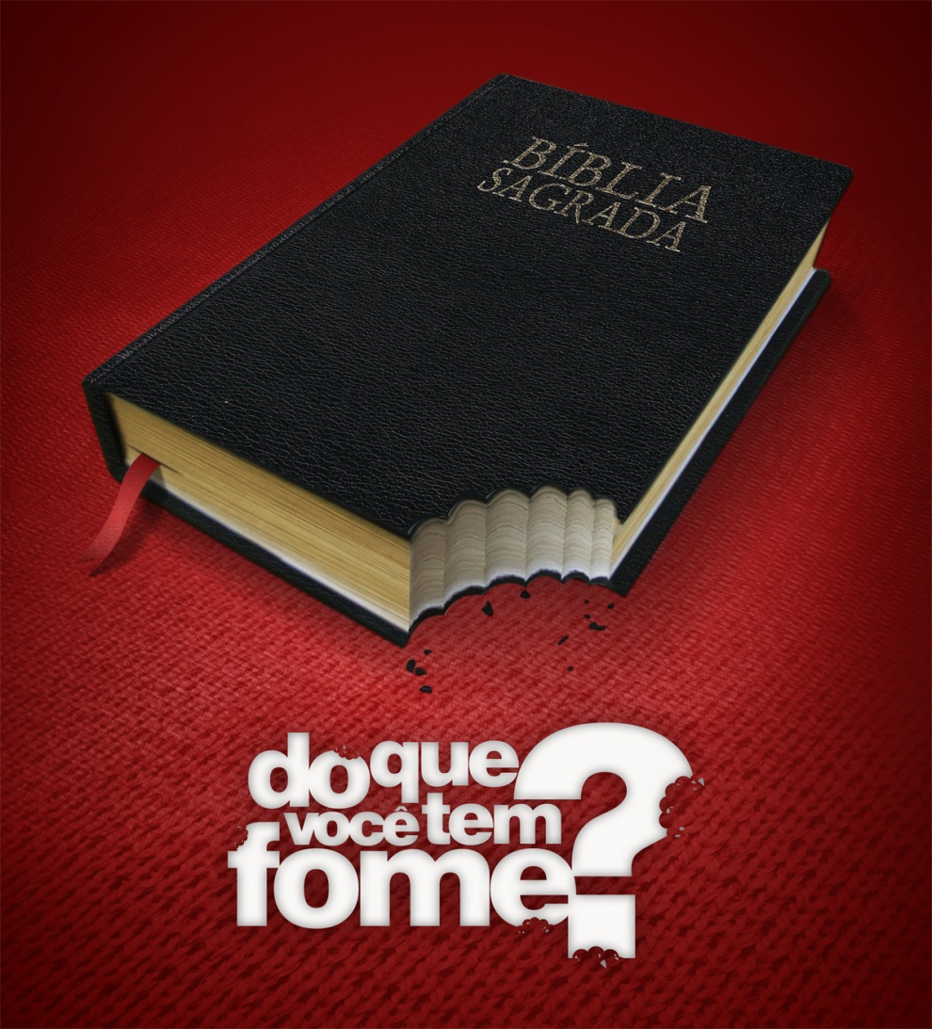
Pr Thiago Goese

Slide 2


Slide 3
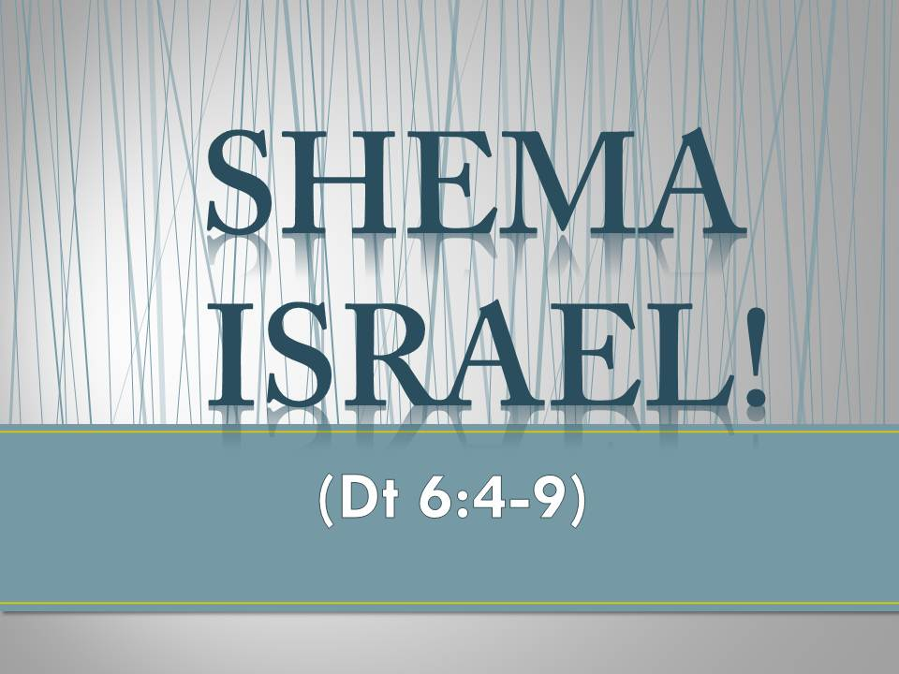
Notes:
Deuteronomio 6:4-9
Shema Israel
Se tornou o principal texto educacional de Israel.

Slide 4
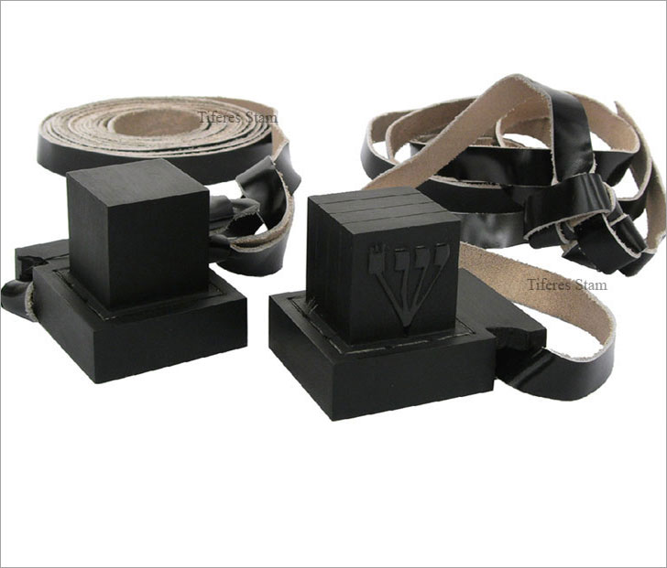
Notes:
O termo Tefilin é reminiscente da palavra Tefilá (prece). Consiste em duas pequenas caixas quadradas de couro de um animal Kosher, permitidos para consumo. Devem formar um quadrado perfeito e as tiras de couro devem ser pintadas de preto, sem qualquer falha. Dentro de cada caixa encontram-se escritos em pergaminho (que também é feito de um animal Kosher), quatro parágrafos da Torá. A Torá apenas nos diz que devemos "amarrá-los sobre a mão e devem ser como lembrança entre os olhos". Os detalhes de como devem ser escritos, preparados, encaixados foram transmitidos através da Tradição Oral, a partir de Moises que recebeu todos os detalhes do procedimento diretamente de Deus (segundo a tradição judaica e não bíblica), até que foram anotados pelos sábios na Mishná, no Talmud e no Shulchan Aruch, para que não fossem perdidos. As caixinhas são chamadas de "de-cabeça"- shel rosh "e "de-mão"- shel yad. A caixinha "de-mão" é colocada sobre o braço esquerdo de maneira a ficar encostada junto ao coração, sede das emoções, com a correia de couro suspensa sendo enrolada na mão esquerda, bem como no dedo médio. Tem uma única divisão com as passagens da Torá em um só pergaminho. A "de-cabeça" é colocada acima da testa, de maneira a pousar sobre o cérebro. Contém quatro divisões com pergaminhos sobre os quais estão escritas quatro passagens da Torá. A Torá descreve Tefilin como um sinal de envolvimento do indivíduo expressando seus sentimentos básicos de identificação e valores bíblicos. Os Tefilin são colocados no braço, junto ao coração e sobre a cabeça a partir do momento em que o menino completa 13 anos, seu bar- mitsvá. Isto significa a ligação dos poderes emocionais e intelectuais a serviço de D'us.

Slide 5
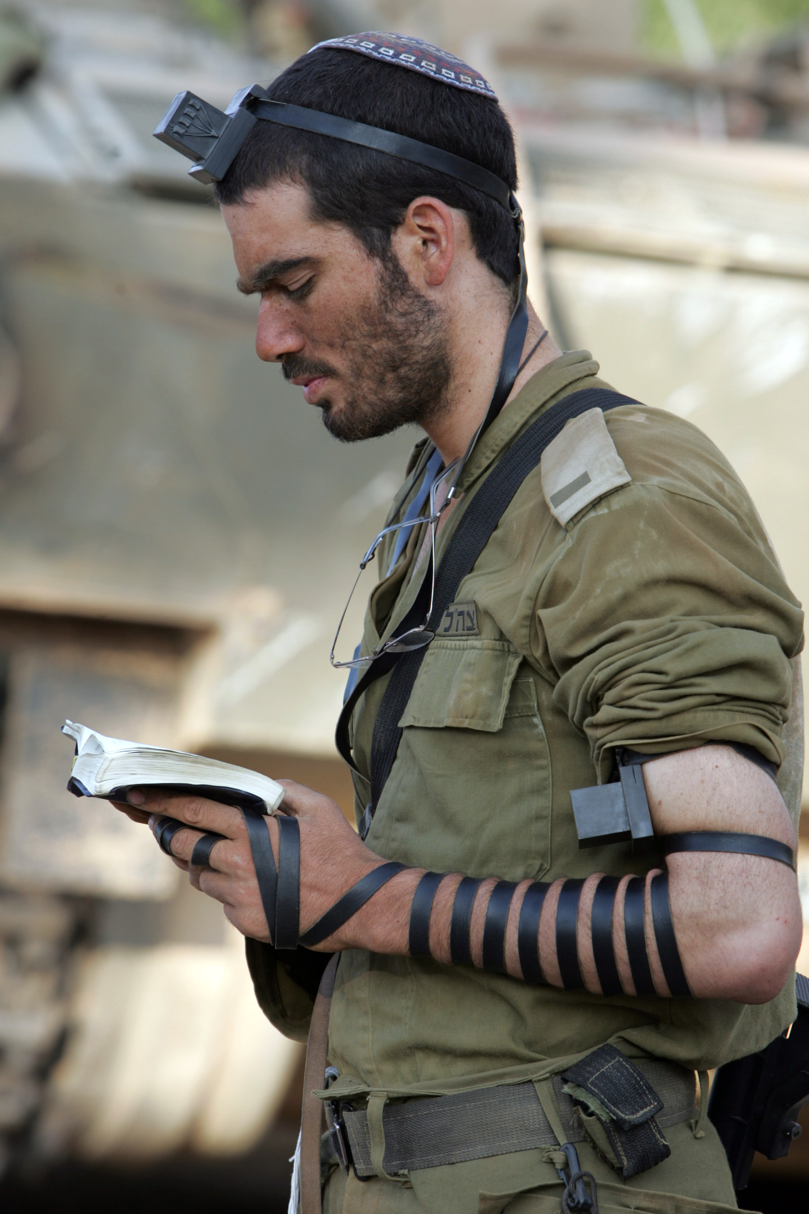

Slide 6
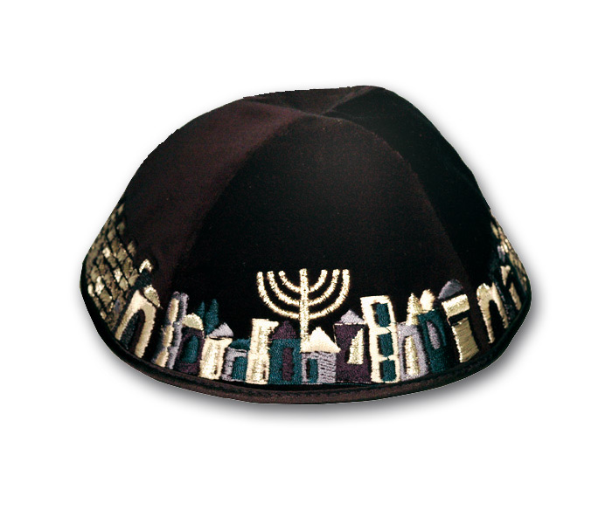
Notes:
O tempo inteiro para se lembrar da presença de Deus. Símbolo do temor ao Senhor.

Slide 7
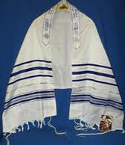
Notes:
TSITSIT = Os tsitsit pelo seu nome e maneira com que estão ligados à roupa, aludem aos 613 preceitos daTorá: o eqüivalente numérico da palavra tsitsit é 600; some a isso 8 pelo número de fios e 5 pelo número dos nós e terá 613. Os cinco nós indicam também que temos de nos amarrar aos cinco Livros de Moisés, ao passo que os oito fios sugerem os oito órgãos do corpo que estimulam o homem a pecar (os ouvidos, olhos, boca, nariz, mãos, pés, genitais e o coração), que devem ser subjugados e santificados. Dt 22:12

Slide 8
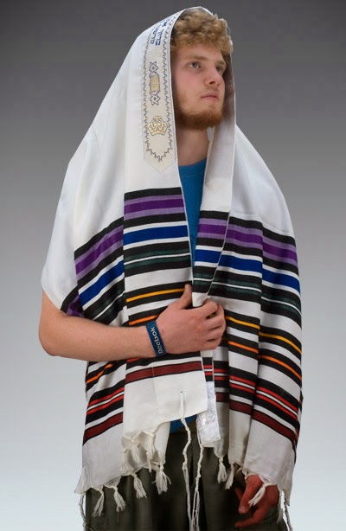
Notes:
TALIT = funcionam como lembrete de todas as mitsvot da Torá. Ao colocar o talit, deve-se ter em mente que D’us nos ordenou que nos envolvêssemos nele a fim de que possamos nos lembrar de cumprindo todos o seus mandamentos.

Slide 9
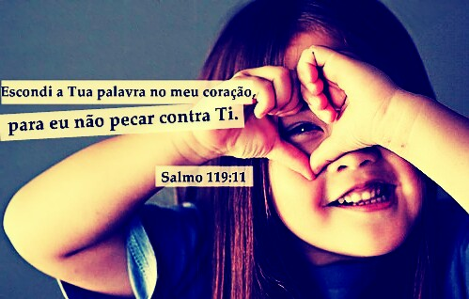
Notes:
Eles levavam isso a sério.

Slide 10
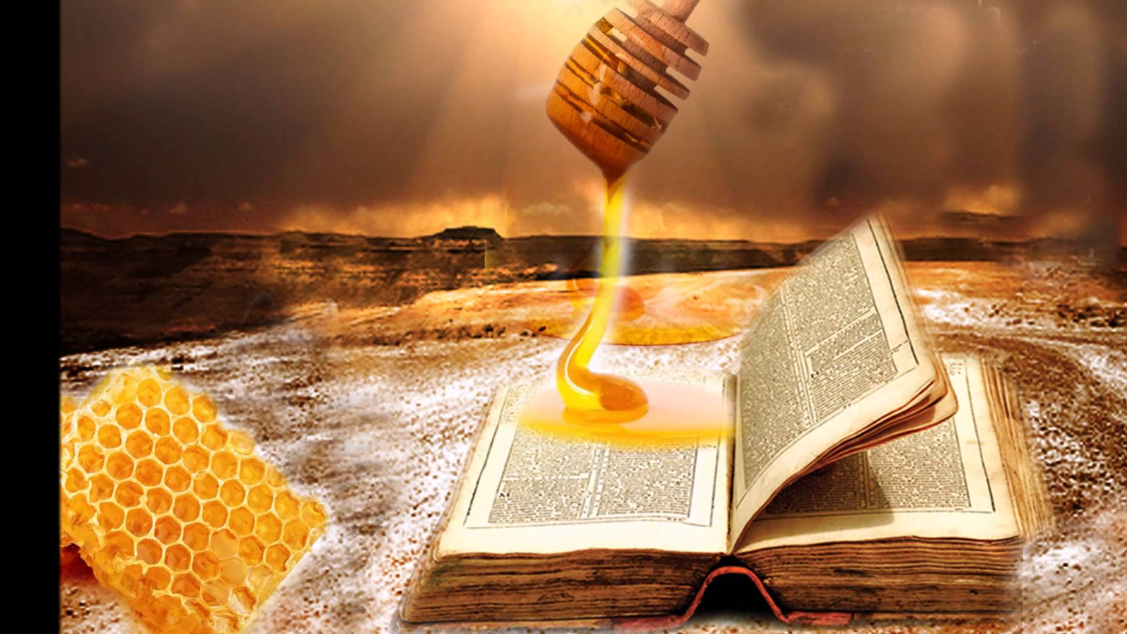
Notes:
Salmo 19:9 e 10 e 119:103
Alguns rabinos ensinavam os alunos a escreverem as letras iniciais da Torah com os dedos e obviamente eles lambiam os dedos. De maneira que eles ensinam que a palavra deve ser comida/absorvida (Dt 6:3).

Slide 11

Notes:
Se fosse com Nutella todos nos saberíamos de cor toda a Bíblia.

Slide 12
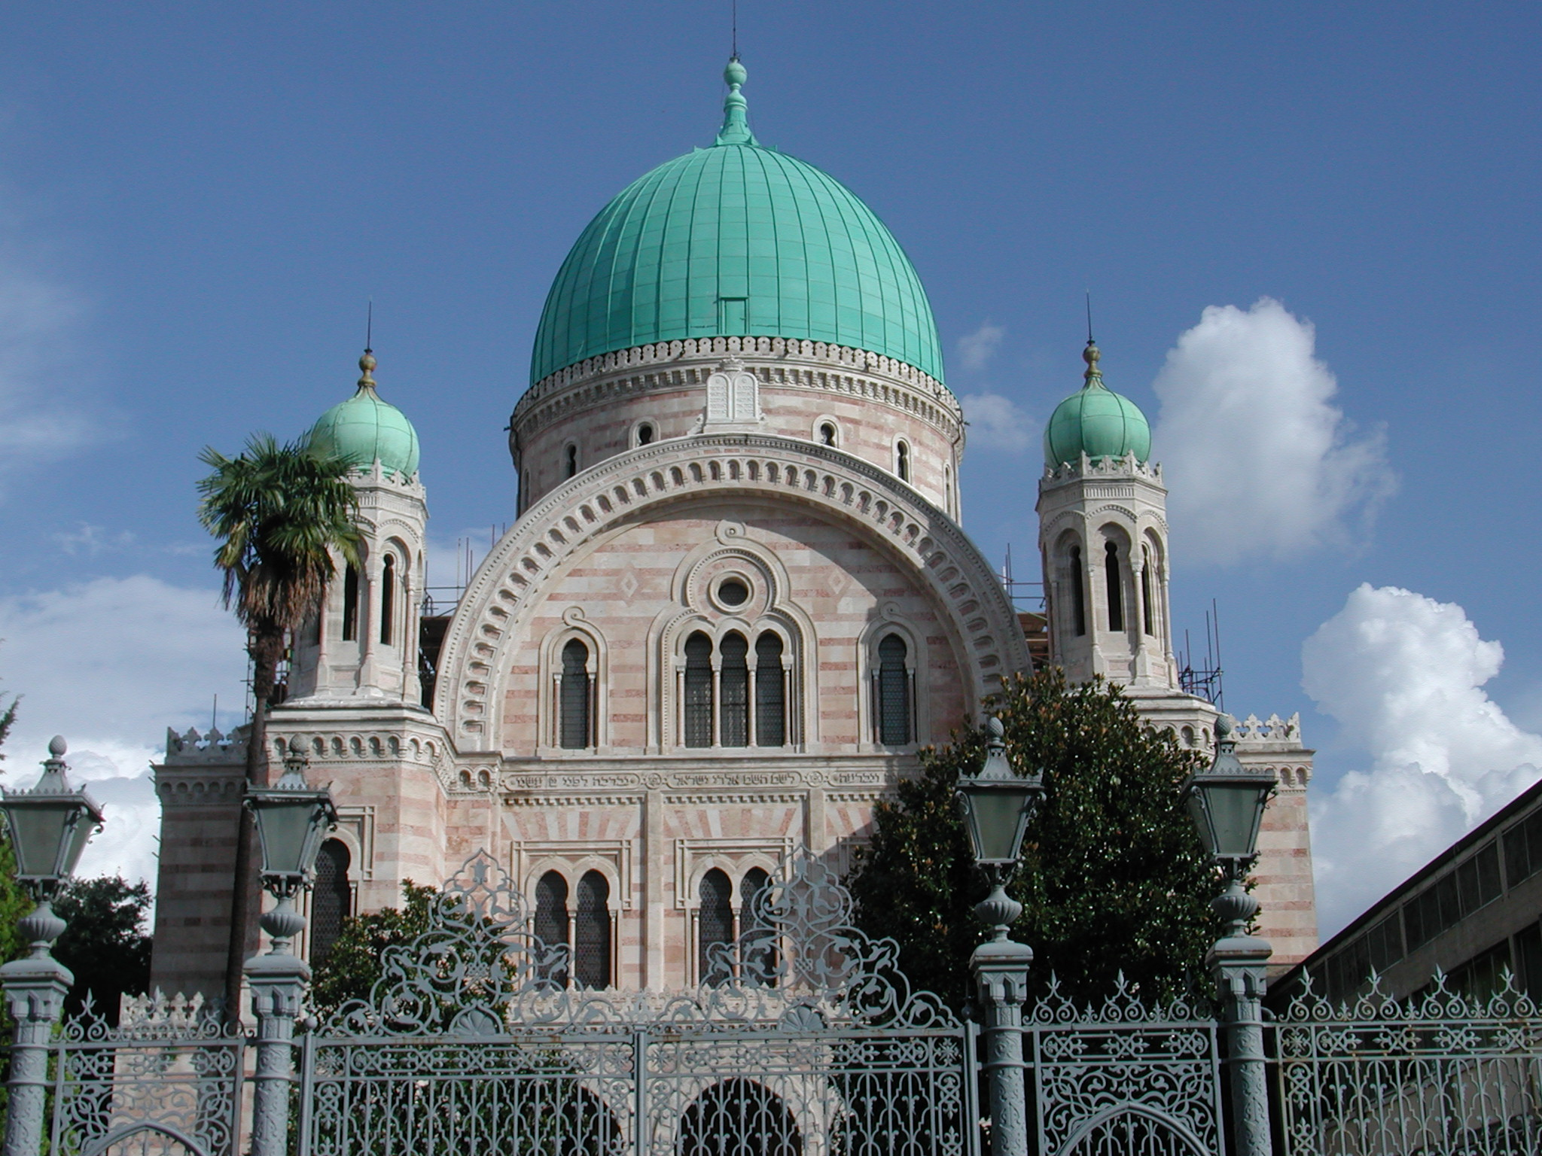
Notes:
O que era uma Sinagoga? Basicamente uma Igreja/Escola. Nela havia a leitura do texto sagrado, músicas de louvor (Salmos).... Um Rabino explicava o texto. Em uma comunidade havia o Rabino local. A Sinagoga como escola tinha 2 fases e uma 3 fase fora dela.

Slide 13
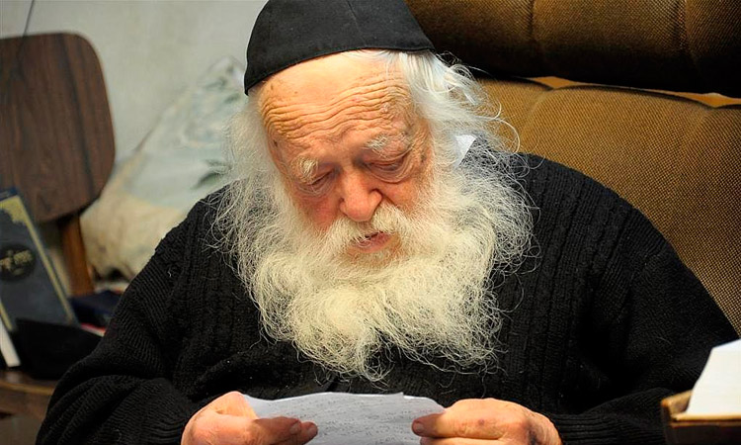
Notes:
Rabino local ou itinerante

Slide 14
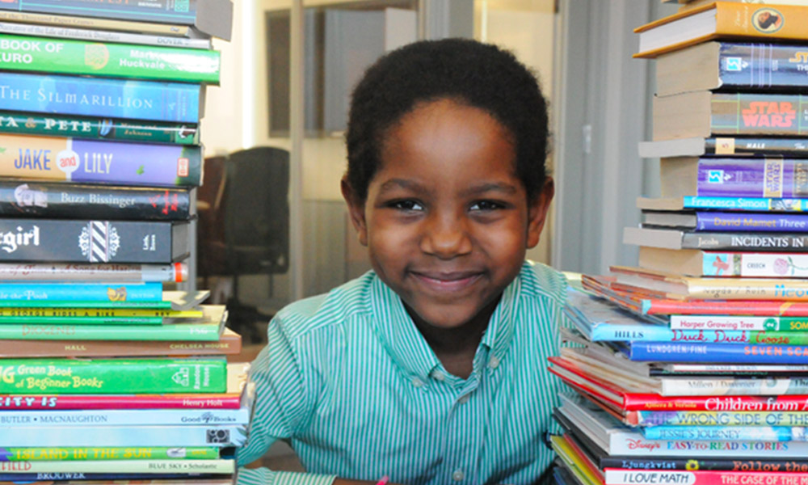
Notes:
Primeira Fase – Beit Sefer – Casa do Livro – 6 aos 10 anos = Pentateuco. O aluno aprendia o pentateuco inteiro. Ele deveria saber de cor.

Slide 15
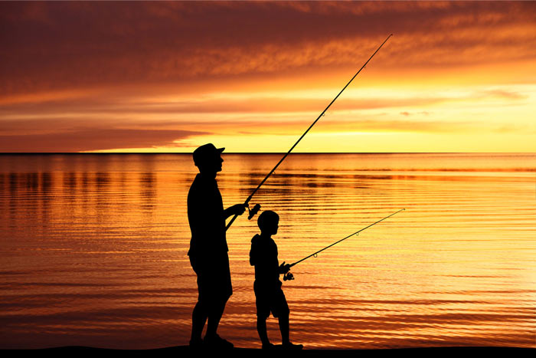
Notes:
Aprendia o ofício do pai durante essa fase. Para passar de fase era necessário fazer uma prova muito rígida. Só os exímios alunos passavam e continuavam os estudos.

Slide 16
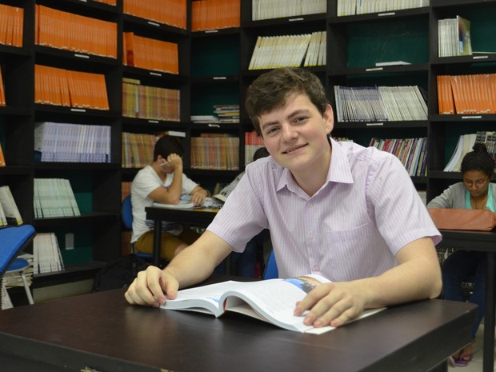
Notes:
Beit Talmude – 10 aos 15 = Antigo Testamento. O resto do Antigo testamento era estudado e decorado.

Slide 17
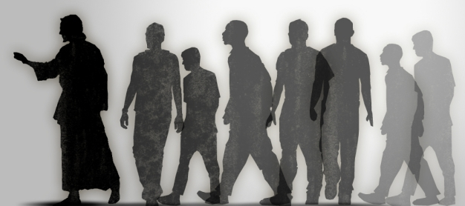
Notes:
Beit Midrash – 15 aos 30 – TALMIDIM – discípulo de um rabino – Jugo e Gema (maneira especifica de interpretar o texto que cada Rabino tinha)
Nesta fase um Rabino itinerante iria fazer mais um prova e escolheria seus discípulos. A expectativa do Rabino era que seus escolhidos pudessem reproduzir cada ação e interpretação, que eles fossem uma cópia fiel dos seus ensinos e de sua vida.

Slide 18
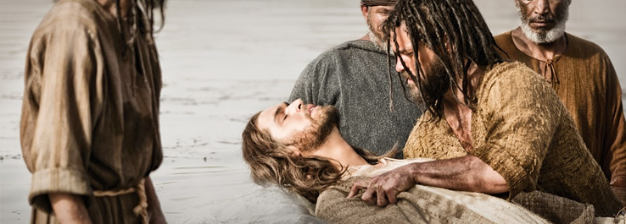
Notes:
João 1:19-23 Quem é vc? João responde a pergunto com um texto bíblico de Isaías, ou seja a identidade dele era definida pela palavra.
João Batista define sua vida de acordo com a palavra de Deus. Temos o privilegio e a responsabilidade de estudar, internalizar e viver segundo a Palavra de Deus.
EU SOU O QUE A PALAVRA ME DIZ.

